Slide 1
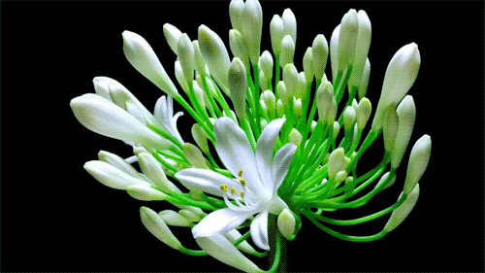
স্বাগতম

Slide 2
শিক্ষক পরিচিতি
নামঃ রাজীব সারওয়ার
পদবীঃ সহকারি শিক্ষক(বিজ্ঞান)
প্রতিষ্টানের নামঃ হিঙ্গাজিয়া উচ্চ বিদ্যালয়,কুলাউড়া।
মোবাইলঃ ০১৭১৭৫৩২০৫৯
ই-মেইলঃ razibsarwar@ymail.com

Slide 3
পাঠ পরিচিতি
শ্রেণিঃ অষ্টম
বিষয়ঃ বিজ্ঞান
অধ্যায়ঃ দশম
পাঠঃ অম্ল,ক্ষারক ও নির্দেশক
সময়ঃ ৫০ মিনিট
তারিখঃ ৩০-১২ -২০২১

Slide 5
আজকের পাঠ
অম্ল,ক্ষারক ও নির্দেশক

Slide 6
শিখনফল
১।ক্ষারকের সংজ্ঞা লিখতে পারবে।
২।ক্ষারকের বৈশিষ্ট্য ব্যাখ্যা করতে পারবে।

Slide 7
ক্ষারকের সংজ্ঞাঃ
ক্ষারক হলো মূলত ধাতব অক্সাইড বা হাইড্রোক্সাইড।

Slide 8
একক কাজঃ
ক্ষারক কি?

Slide 9
একটি ক্ষারক জাতীয় পদার্থ

Slide 11
ক্ষার নীল লিটমাসকে লাল করে

Slide 12
ক্ষারকের বৈশিষ্ট্যঃ
1।ক্ষারক হলো ইষৎ স্বাদযুক্ত।
২।ক্ষারক লাল লিটমাসকে নীল করে।
৩।ক্ষারকের উপস্থিতিতে এসিড প্রশমিত হয়।

Slide 13
জোড়ায় কাজঃ
ক্ষারকের দুইটি বৈশিষ্ট্য লেখ।

Slide 14
বাড়ির কাজঃ
বৈশিষ্ট্য অনুযায়ী তোমার দেখা ৫টি ক্ষারকের নাম লিখ।

Slide 15
